Slide 1
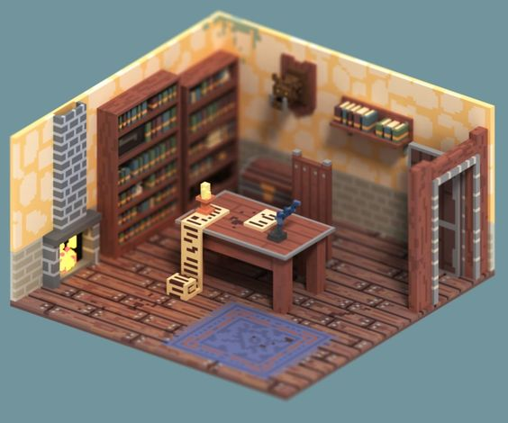
Voxel world
Proposal document ver. 1.0

Slide 2
목차
Concept
게임소개
Business Model
제작계획
Summary

Slide 3
Concept Ideation
내 작품을 다른 사람이 플레이하고 더 크고 멋진 것을 함께 만들고 싶다.
직접 만지면서
조각가 처럼 할 수 있다면?
게임 하듯이 쉽게 컨트롤 해서 무엇인가 만들어 지면 좋겠다.
조각을 하고 싶다.
내가 만든 것이 움직이고 그걸로 내 공간을 채울 수 있으면?

Slide 4
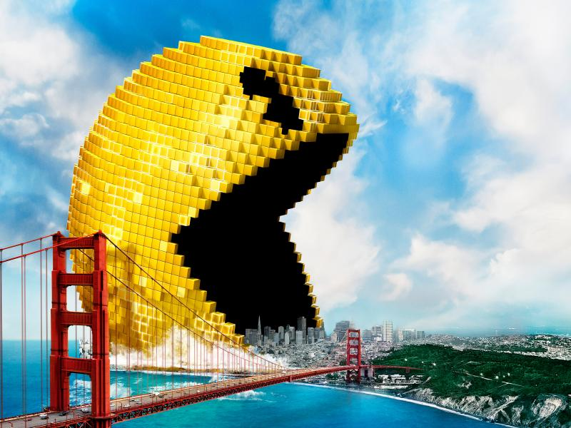
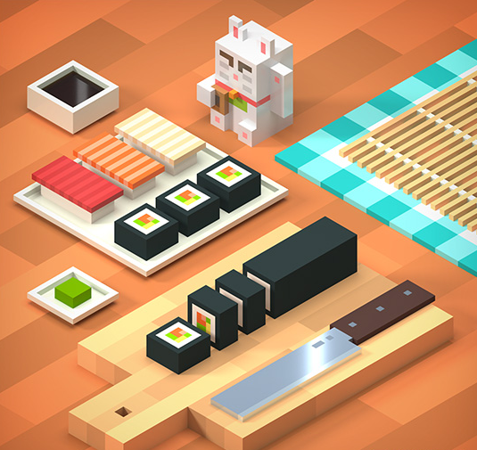
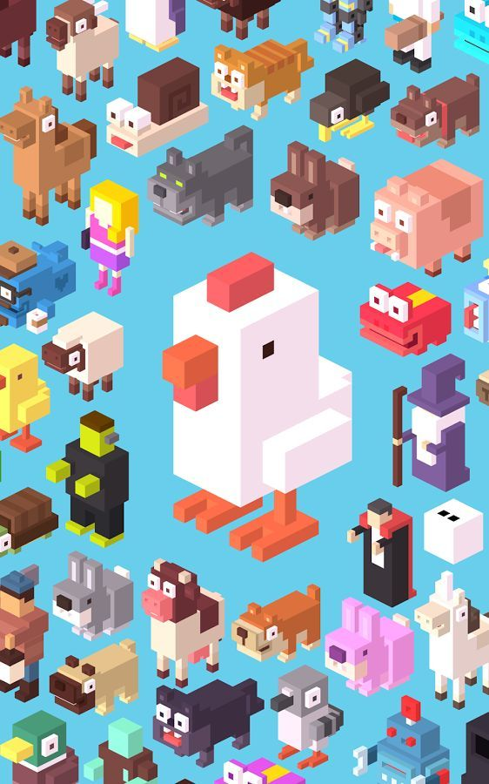
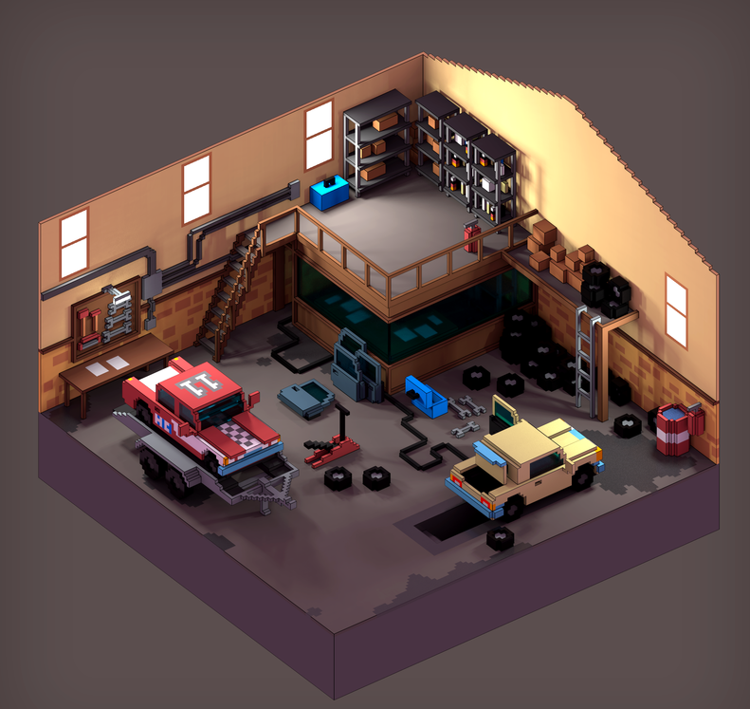
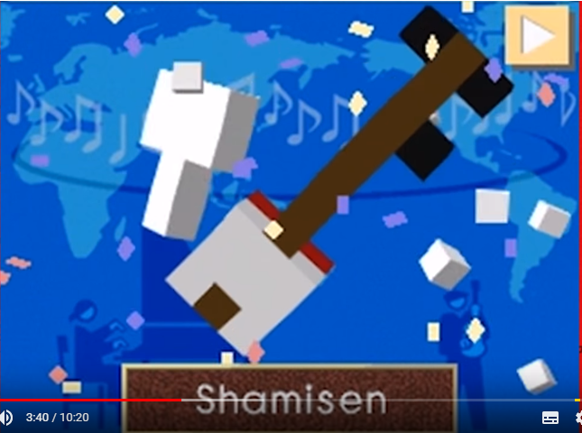
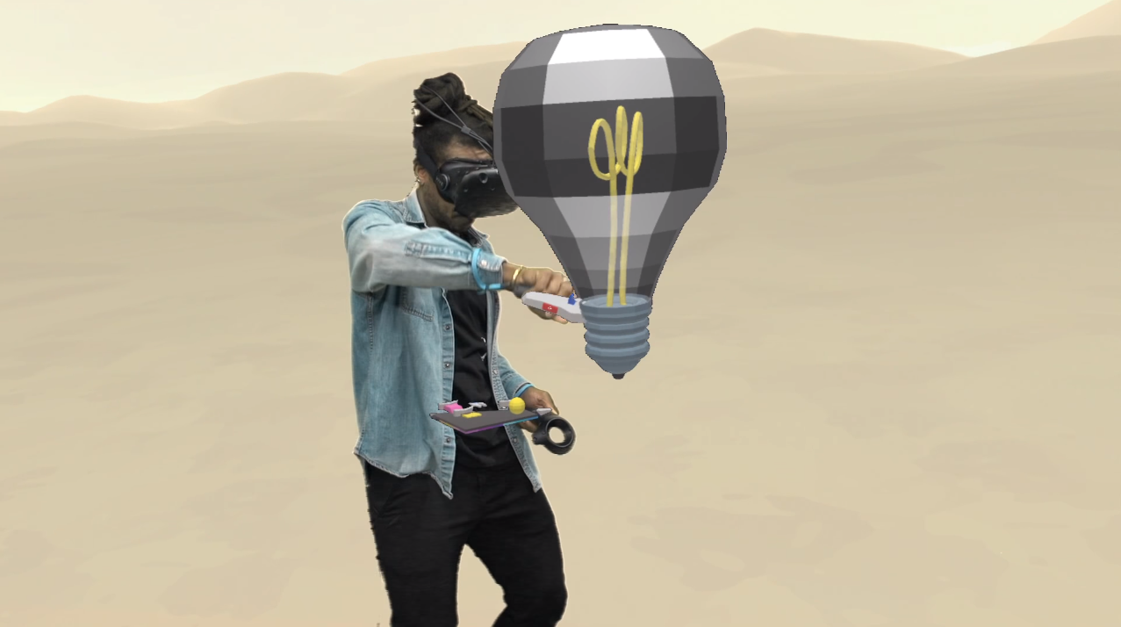
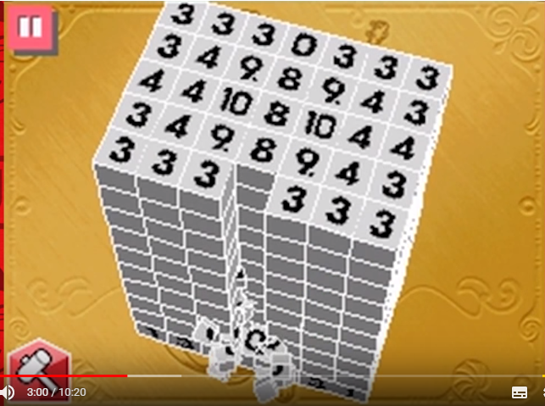
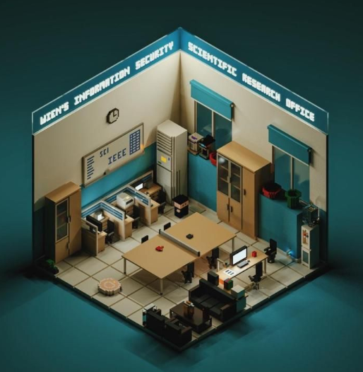

Concept Keyword
조각가
VR control
Casual
쉽다.
Puzzle
다양함
Voxel world

Slide 5
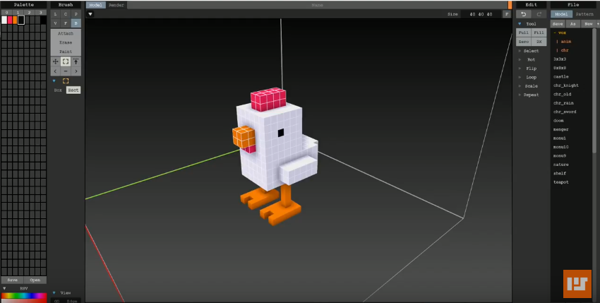
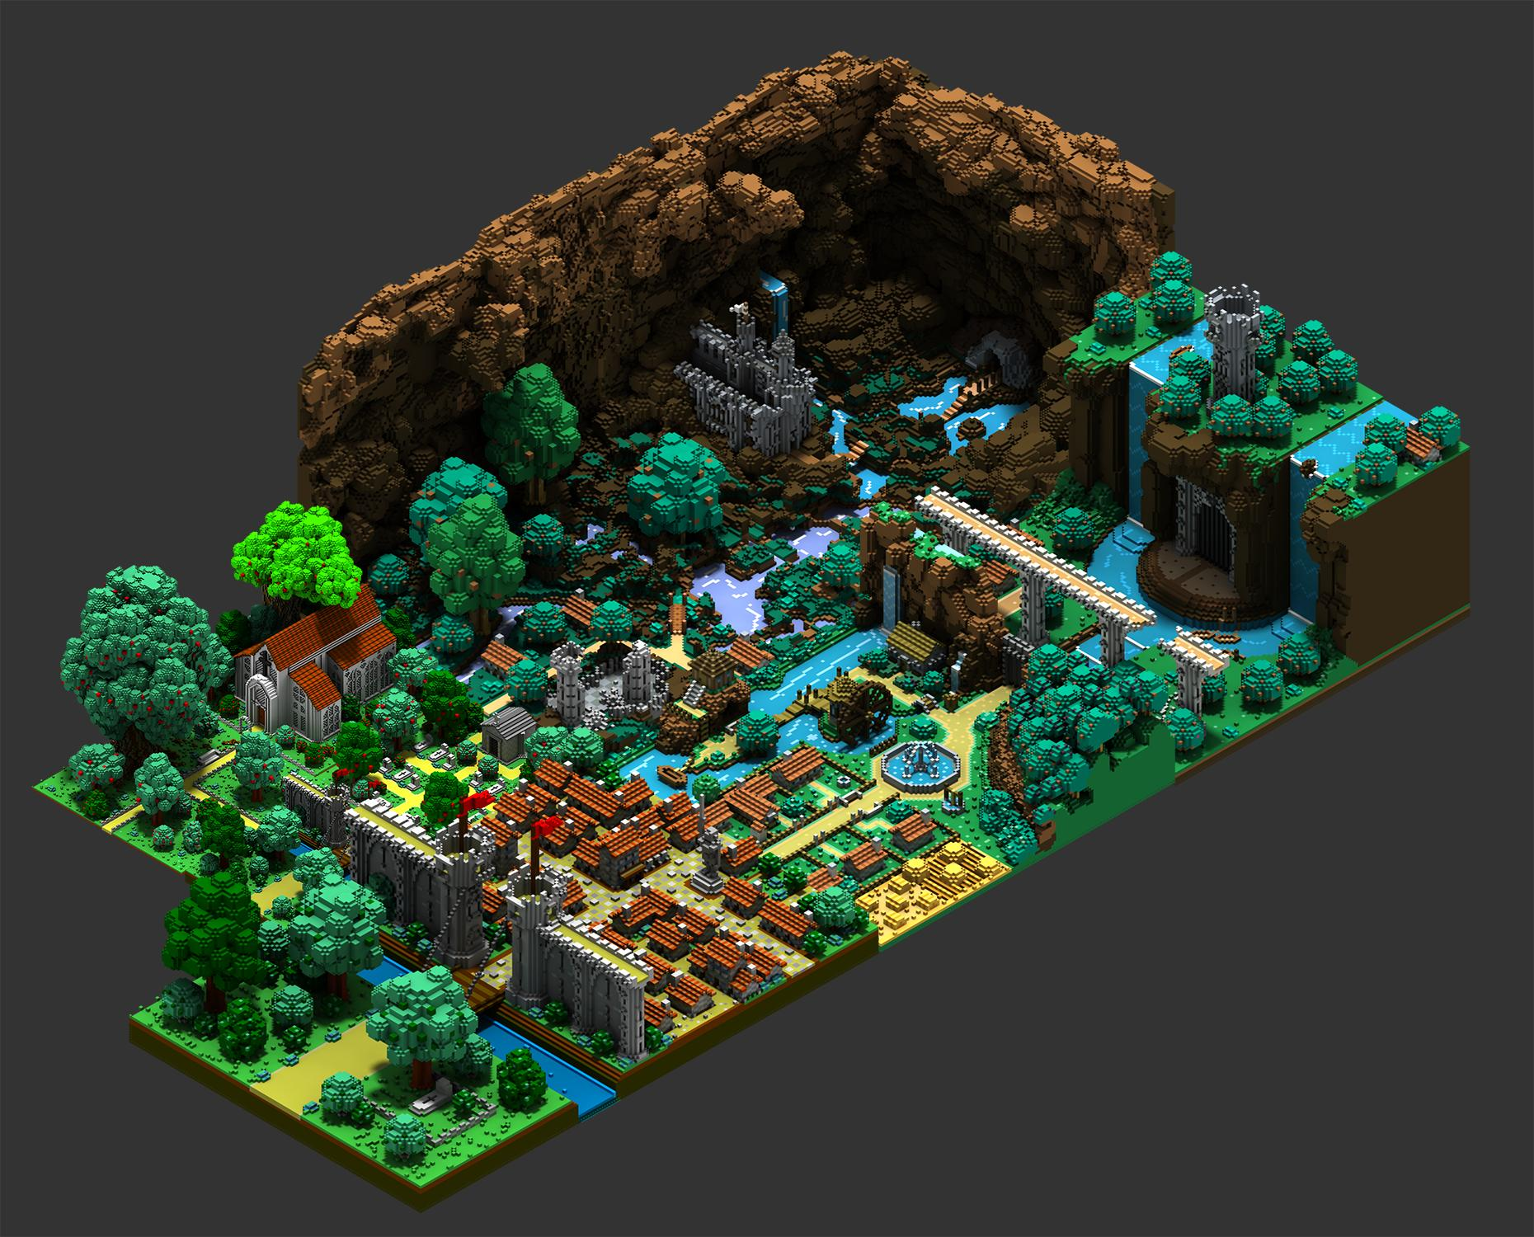
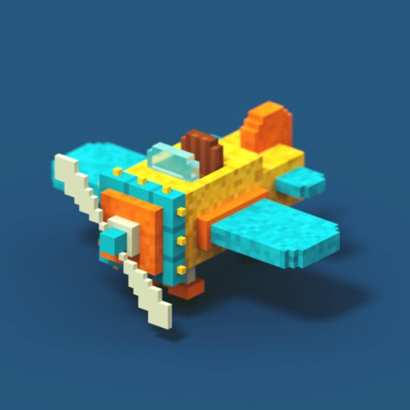
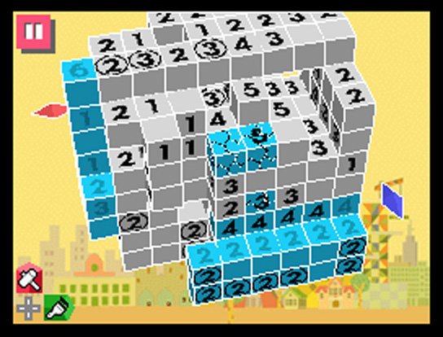
Concept 핵심기능
블록조각 퍼즐
VR컨트롤
World 꾸미기
콘텐츠 제작하기

Slide 6
게임소개 Focus
다양한 테마를 선택해서 조각하듯이 블록을 파괴해 완성하는 VR 3D 조각 퍼즐게임이다. 가볍게 따라 하다 보면 자신이 조각가처럼 느껴진다. 완성한 물건들은 VR환경에서 공간을 꾸미거나 가지고 놀 수 있다. 파츠를 구매해 각 퍼즐을 완성하고 결합하면 거대한 디오라마를 완성할 수 있다. 네트워크에 접속하면 친구들과 함께 완성할 수 있는 공간도 있으며 시간제한안에 퍼즐완성을 경쟁하기도 한다.
직접 퍼즐 콘텐츠를 제작해서 퍼즐로 변환해 판매할 수 있다. 판매하기 위해서는 빈 블록을 구매하고 자신이 만든 Voxel을 퍼즐로 변환해야 한다.
퍼즐게임을 즐기다 보면 자신도 모르는 새 Voxel 조각가가 되어 “세계 여러 친구들과 Voxel world에서 새롭고 신비로운 자신만의 공간을 창조하고 있을 것이다.”

Slide 7
게임소개 게임특징
VR 3D 조각 퍼즐
조각하는 컨트롤로 VR을 쓰고 블록퍼즐을 플레이한다.
블록을 조각하는 것 처럼 컨트롤 할 수 있다.
다양한 테마의 퍼즐 콜렉션
완성된 오브젝트는 그 모양에 따라 애니메이션이 된다.
나만의 공간에 콜렉션을 가지고 놀거나 파츠를 조립해 월드를 꾸밀 수 있다.
디오라마 도전
내가 만든 월드를 친구들과 공유하고 함께 월드를 만들 수 있다.
플렛폼제공
퍼즐변환 Tool에서 자신이 만든 voxel을 퍼즐 콘텐츠로 변환해서 판매할 수 있다.
플렛폼에서 친구들과 퍼즐 콘텐츠를 함께 즐길 수 있다.

Slide 8

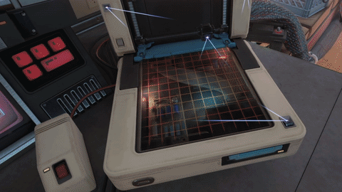
게임소개 퍼즐플레이순서
VR 로비 입장
테마구매
퍼즐게임시작
클리어
연출
콜렉션
보상

Slide 9
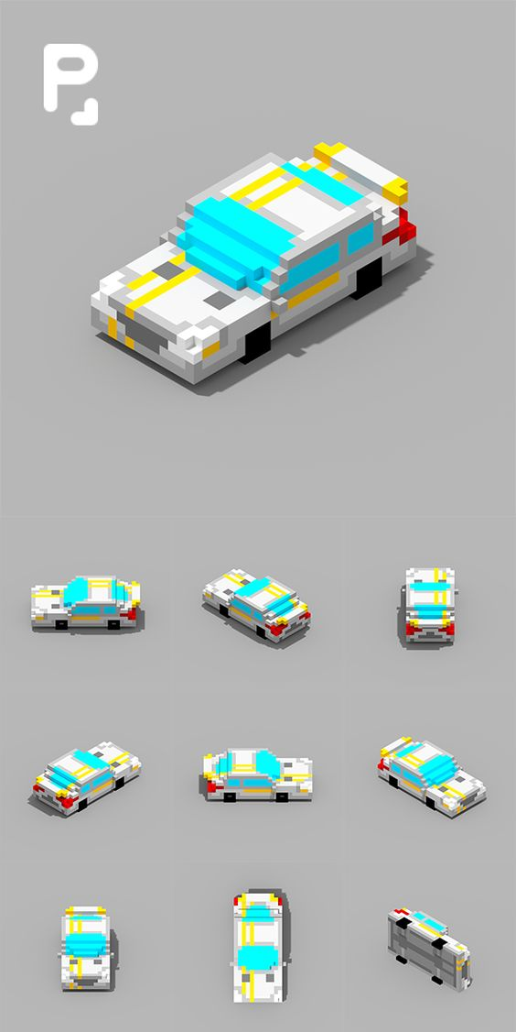
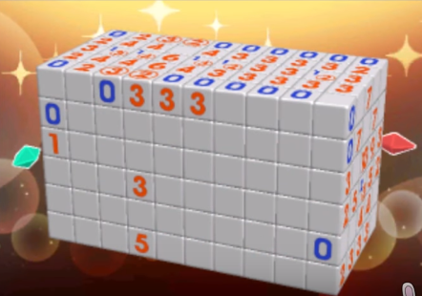
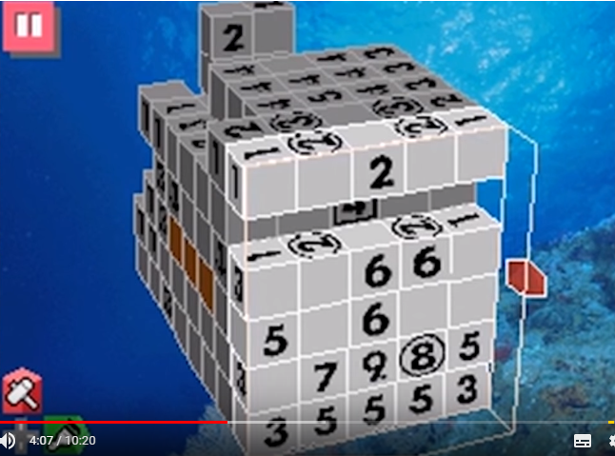
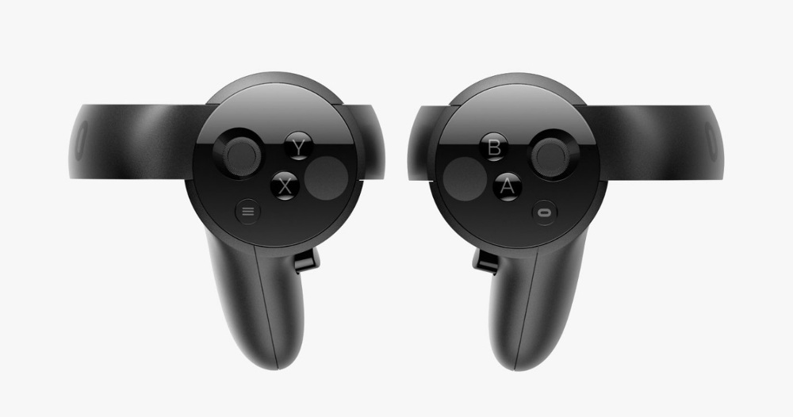
게임소개 control
VR을 착용한고 테마를 선택해 블록을 호출한다.
공중에 떠있는 (NxN) 블록을 한쪽 컨트롤로 각 방향으로 회전 하면서 잡고 다른 한손으로 퍼즐숫자를 보고 장비를 교체하며 블록을 깨고 모양을 만든다.
제거할 블록면을 편하게 지정할 수 있다.

Slide 10
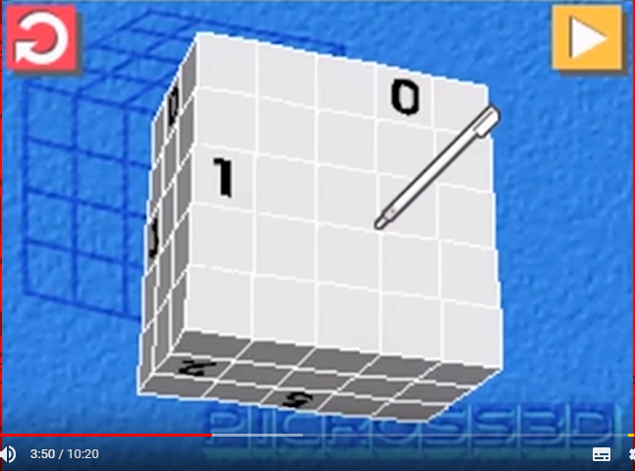
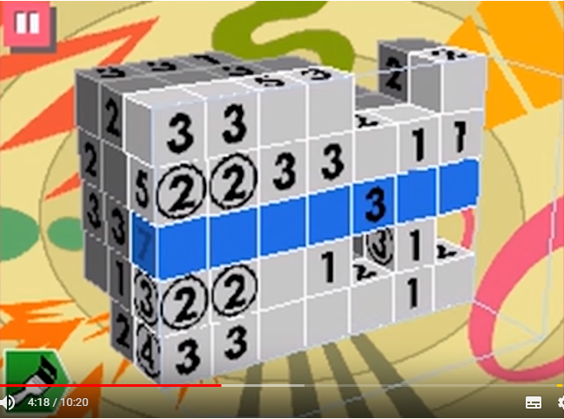
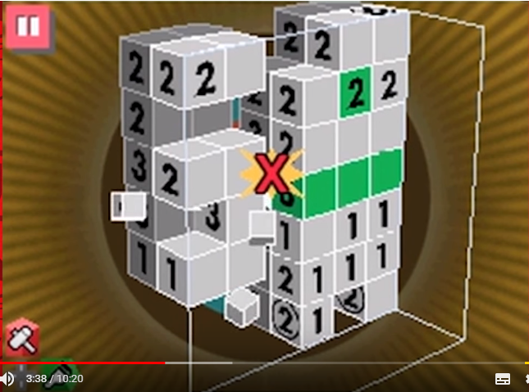
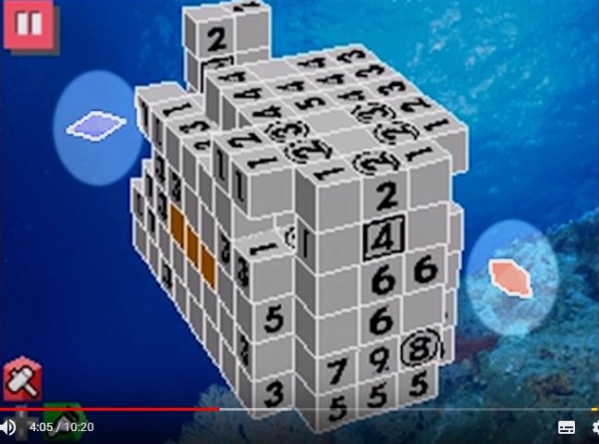
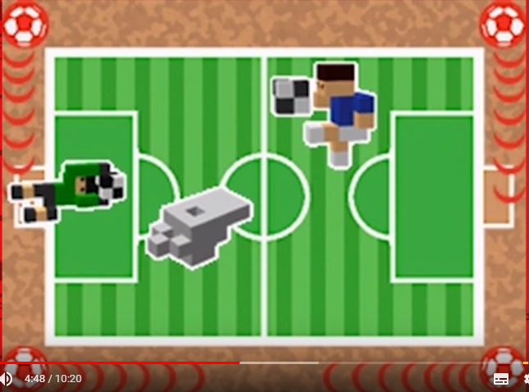
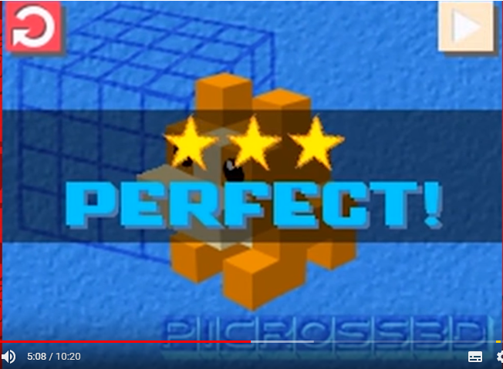
게임소개 Puzzle 기능
테마선택
컨트롤
회전
깍기
레이어 보기
고정하기
실패
블록이 금이감
완성연출
색상
애니메이션
타이머
점수
참고영상
https://youtu.be/argEXd8yryY?t=176

Slide 11
게임소개 Tool
Voxel로 제작된 리소스를 퍼즐로 변환시켜주는 Tool
테스트를 통과해야 등록가능
Hint
일반숫자 : 이어지는 블록
라운드숫자: 반드시 1개이상의 공백 포함
사각형숫자: 반드시 2개이상의 공백 포함(3이상)

Slide 12
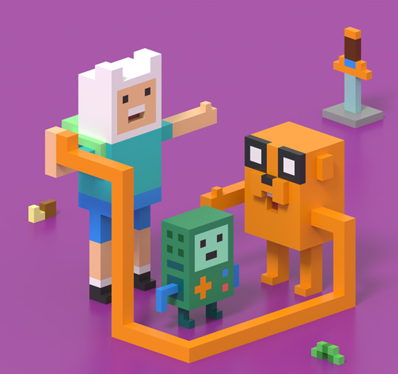
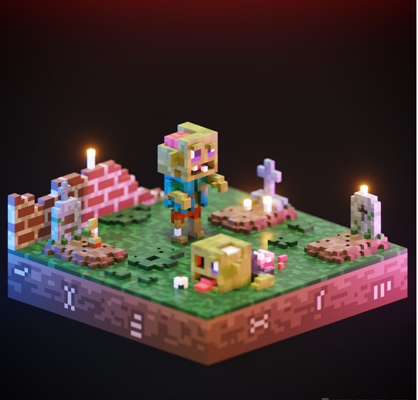
게임소개 Contents various theme
다양한 테마의 퍼즐오브젝트 제공
캐릭터, 동물, 사물, 탈것, 자연물,
디오라마 연출

Slide 13
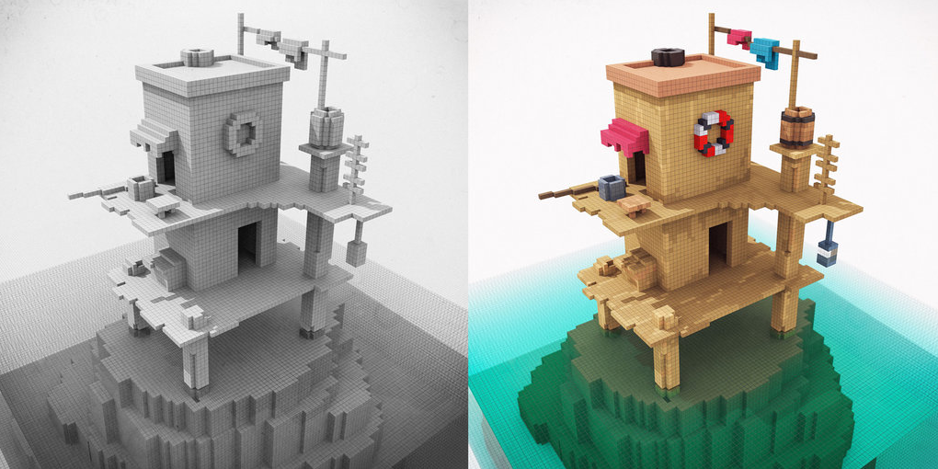
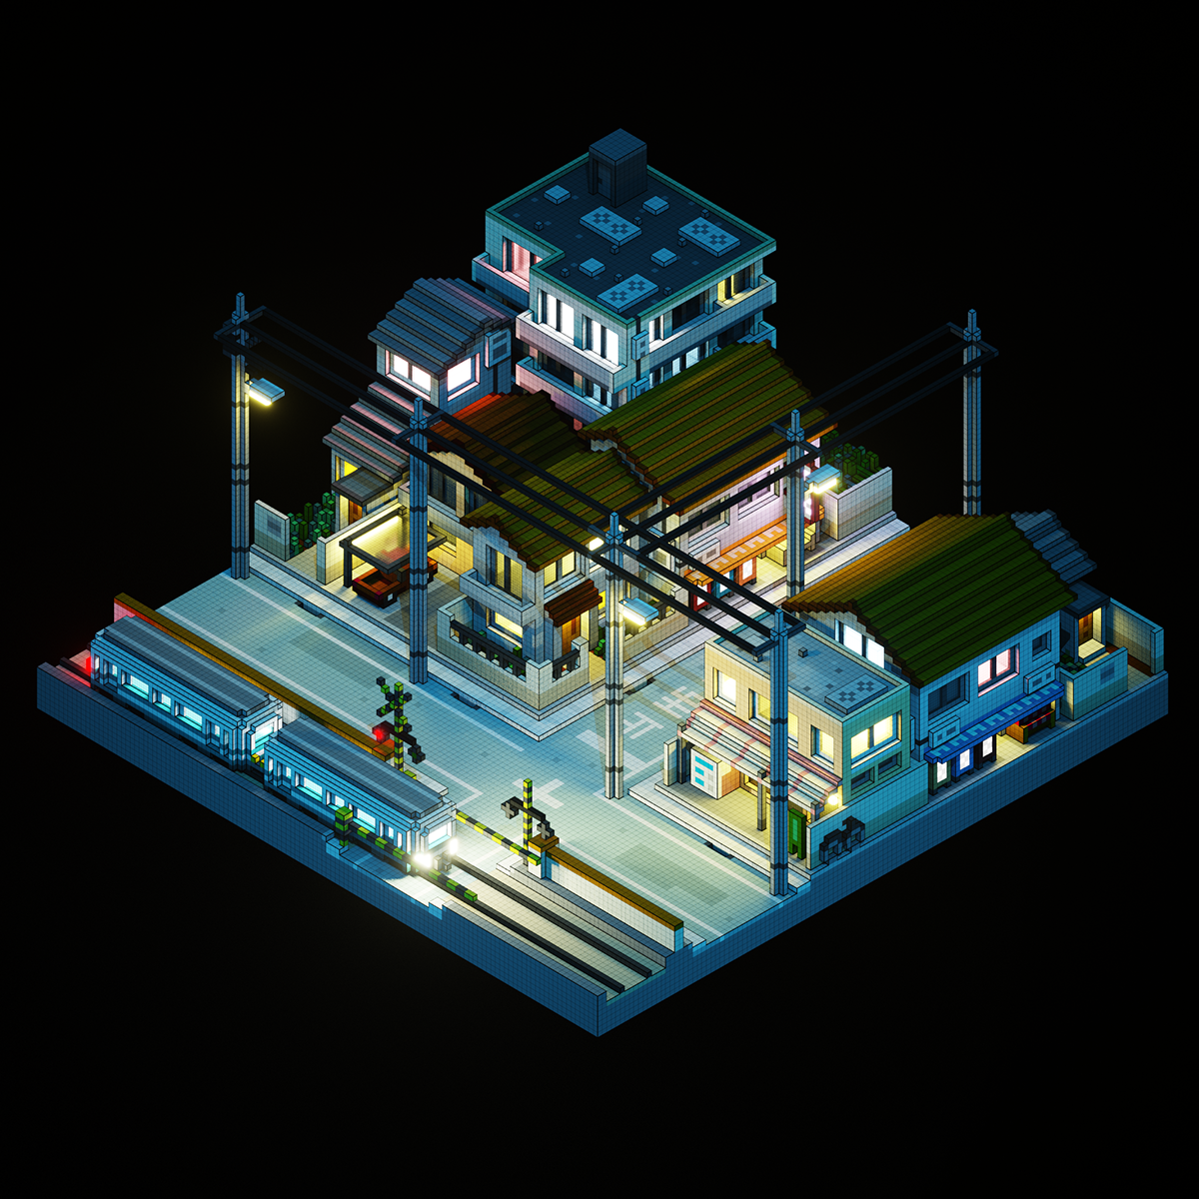
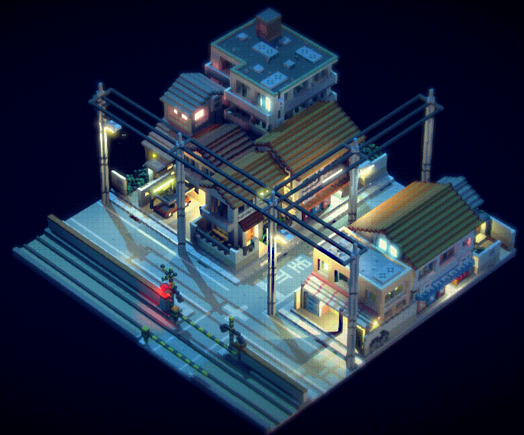
게임소개 Contents 디오라마
각 부분을 퍼즐로 완성시켜 조합해서 완전한 디오라마를 완성하면 애니메이션이 된 작품이 된다.

Slide 14
Business Model 판매전략
● 스팀VR을 통한 무료배포 (리소스, 유저데이터 확보)
● 플레이어가 제작한 리소스를 재생산하여 게임콘텐츠로 배포( 2차저작물에 대한 권리와 소유권에 대한 정책)
● 유투버와 트위치등을 통한 게임소개 및 플레이 영상 배포
● 실시간 대결 플렛폼 추가로 네트워크상 플레이어 인프라를 추가확보
● 대결플렛폼에 일정 수의 플레이어 접속시 VR특성을 활용한 광고 유치 (공간내 시선을 끄는 장소에 실제배치)

Slide 15
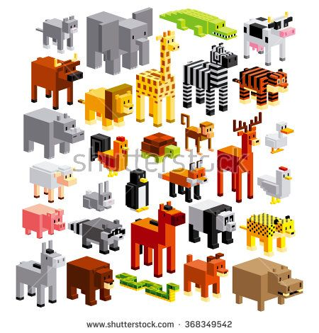
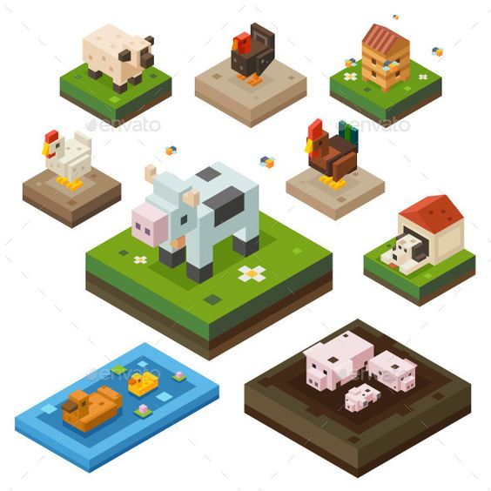
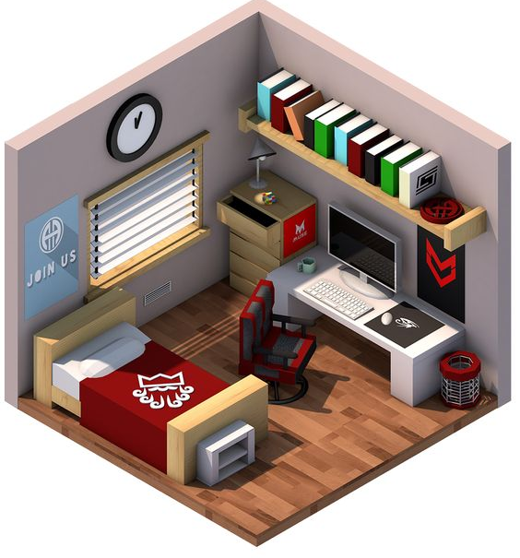
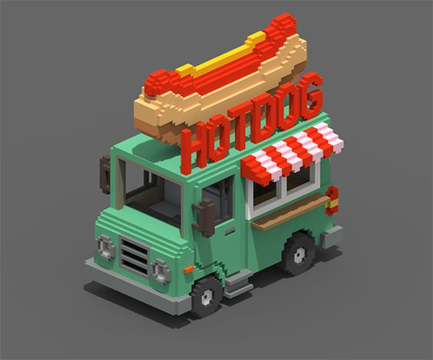
Business Model Theme, collection
1단계 : 게임 콘텐츠 판매(퍼즐 콜렉션 ) , 콜렉션룸 판매
2단계 : 사이즈 별로 제작 베이스 판매, 제작시 필요한 꾸미기 효과재료의 판매와 등록비용, 추가테마퍼즐구매 (확장가능)

Slide 16
Business Model 확장(extention)
실시간으로 복셀만들기 플렛폼
2~10명 참여해서 룸을 개설하고 주제를 낸 다음 제한시간안에 복셀제작을하고 서로 평가해서 순위를 가린다.
유사 플렛폼 : 픽셀페인터 링크
경쟁력
플렛폼 형태라 저작권관련 분쟁을 최소화 할 수 있다. 서비스 정책 필요
리소스 제작을 유저가 직접해서 등록하고 판매까지 할 수 있다.콘텐츠 자유도가 있는 만큼 검수과정이 필요할 수 있다.
VR에서 다른 유저와 커뮤니케이션이 가능하다, 획득한 오브젝트로 VR용 미니게임추가 가능

Slide 17
Business Model 확장(extention)
필요기술 및 문제점
VR을 컨트롤을 활용해 크리에이트 할 수 있는 편리한 UX/햅틱 R&D ( 참고링크 1, 참고링크 2, 참고링크 3)
제작시 필요한 리소스 와 툴 업데이트 이슈
퍼즐화 시키는 도구 제작
퍼즐 싱글 콘텐츠는 테마별로 퀄러티있는 콘텐츠로 제작 배포필요,
VR 실시간 네트워크 기술 과 유저커뮤니케이션을 위한 추가 기능들이 필요

Slide 18
제작계획 제작순서
Preproduction
프로토타입 제작(컨트롤,퍼즐시스템)
개선사항 및 기능리스트
production
퍼즐시스템 / 컨트롤 시스템
툴 기획 및 툴기본형태 제작
로비/인게임/콜렉션/연출 기획
로비제작/ 테마선택
콘텐츠 제작 (2개 테마 10종,20개 오브젝트&애니메이션 연출)
Postproduction
Test 및 QA

Slide 19
제작계획 인력
필요인력 (3~6명)
메인기획 및 프로듀서 (1)
코어시스템기획, 일정관리,
서브기획 (1)
콘텐츠 기획, 콜렉션 연출기획
프로그램 (1~2)
코어시스템 (컨트롤, 퍼즐시스템)
Tool 제작 및 서브기능 제작
아트 (1~2)
3D 콘텐츠 제작
애니메이터

Slide 20
제작계획 Rough schedule (mile stone)
1월 4주 프로토타입 (preproduction)
코어시스템기획, 팀빌딩 , 일정관리,
코어시스템개발
아트 테스트용 더미 콘텐츠 추가 (심플버전 5종)
2월 4주 기본시스템 개발 (production)
서브기획
콘텐츠 기획, 콜렉션연출기획
프로그램
코어시스템 (컨트롤, 퍼즐시스템)
Tool 제작 및 서브기능 제작 (콜렉션룸, 인터렉션 오브젝트)
아트 : 대형 콘텐츠 추가 (디오라마1종) /UI /로비제작
3월 4주 콘텐츠 추가 (Production)
프로그램 (폴리싱, 툴 최적화)
아트
3D 콘텐츠 제작/애니메이션 (20종 연출포함)
4월 4주 테스트 및 QA (Postproduction)
추가기능 개발
콘텐츠 폴리싱, 개선
테스트 및 개선사항
5월 4주 Live service
팀과제 제출
스팀계약
스팀등록 얼리억세스 출시

Slide 21
Summary
다양한 복셀 아트를 퍼즐을 통해서 획득하고 테마를 완성하는 크리에이트 콜렉션 퍼즐플렛폼.
아티스트가 되고 싶은 사람들은 아티스트역할을 VR게임을 통해서 직접적인 경험한다.
아티스트는 자신이 직접 만든 결과물들을 등록하고 유저들의 평가를 받는다.
스팀VR게임에 등록해 많은 사람들이 플레이 할 수 있게 제공한다.
Tool이 중요 (편리한 UX, 퍼즐로 컨버팅)
BM은 제작시 필요한 특수재료의 판매와 추가테마구매, 자신의 콘텐츠를 등록하는 비용등
다양한 전략을 활용할 수 있다.
온라인 PC게임으로도 제작 (VR, 모바일 지원)

Slide 22
Thank you!

